Slide 1
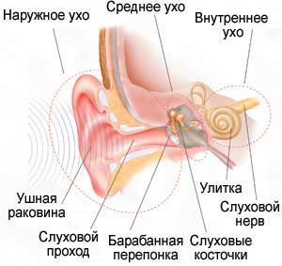
Тема урока: «Строение и функции органов слуха»

Slide 2
Цель урока
сформировать знания о слуховом анализаторе и раскрыть особенности его строения и правила гигиены органов слуха.

Slide 3
Слуховой анализатор
Слухового рецептора
Слуховая зона коры больших полушарий (височные доли)
Слухового нерва

Slide 4
Орган слуха
Наружное ухо
Внутреннее ухо
Среднее
ухо

Slide 6
Используя учебник стр. 173-174заполните таблицу Строение и функция органа слуха
Отдел уха | Строение | Функции
Наружное ухо
Среднее ухо
Внутреннее ухо

Slide 7
Строение и функция органа слуха
Отдел уха | Строение | Функции
Наружное ухо | 1. Ушная раковина. 2. Наружный слуховой проход. 3. Барабанная перепонка. | 1. Улавливает звук и направляет его в слуховой проход. 2. Ушная сера – задерживает пыль и микроорганизмы. 3. Барабанная перепонка преобразует воздушные звуковые волны в механические колебания.

Slide 8
Строение и функция органа слуха
Отдел уха | Строение | Функции
Среднее ухо | 1. Слуховые косточки: – молоточек – наковальня – стремечко 2. Слуховая труба | 1. Увеличивают силу воздействия колебаний барабанной перепонки. 2. Соединена с носоглоткой и выравнивает давление на барабанной перепонке.

Slide 9
Строение и функция органа слуха
Отдел уха | Строение | Функции
Внутреннее ухо | 1. Орган слуха: улитка с полостью, заполненной жидкостью. 2. Орган равновесия – вестибулярный аппарат. | 1.Колебания жидкости вызывают раздражение рецепторов спирального органа, возникающие возбуждения поступают в слуховую зону коры большого мозга.

Slide 10
Схема прохождения звуковой волны
Наружный слуховой проход
колебание барабанной перепонки
колебание слуховых косточек
колебание жидкости улитки
движение слухового рецептора
слуховой нерв
головной мозг (височные доли)

Slide 11
С помощью учебника стр. 174-175 сформулируйте правила гигиены органов слуха
Гигиена органов слуха
1. Ежедневно мыть уши
2. Не рекомендуется чистить уши твердыми предметами (спички, булавки)
3. При насморке очищать носовые ходы поочередно
4. Если уши заболели, обратиться к врачу
5. Защищать уши от холода
6. Защищайте уши от сильного шума

Slide 12
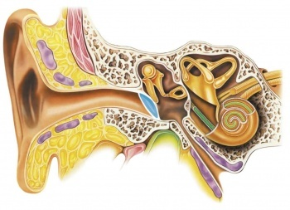
Строение уха

Slide 13
Домашнее задание
§58, ответить на вопросы в конце параграфа.

